Slide 1

Organizovano tržište električne energije
Beograd, 15 novembar 2017
http://www.seepex-spot.com

Slide 2



STRATEŠKO PARTNERSTVO
    SEEPEX je rezultat strateškog partnerstva EMS i EPEX SPOT
    SEEPEX je dizajniran kao tržišna i korisnički orijentisana kompanija
    SEEPEX se bazira na EPEX platformi za trgovanje (ETS)
    Primena najbolja evropske praksa po pitanju transparentnosti i nadzora tržišta
    Usluge kliringa obezbeđuje ECC AG prema standardnom modelu koji je implementiran u EU
Organizovano tržište električne energije je počelo sa operativnim radom 17.02.2016.

Slide 3
ZNAČAJ SEEPEX
Dobijanje novog produkta (organizovano spot tržište električne energije)
Harmonizovanje procesa trgovine, kao i kliringa na organizovanom tržištu u skladu sa najboljom evropskom praksom,
Transparentan mehanizam formiranja cene
Formiranje i objavljivanje referentne cene
Finansijska sigurnost transakcija zaključenih na organizovanom tržištu kroz centralizovani postupak kliringa
Sigurnost fizičke isporuke
Unapredjivanje konkurencije
Jednaki uslovi za sve učesnike
Mogućnost direktnog pristupa tržištu bez posrednika
Efikasnije sprovodjenje i primena projekata spajanja tržišta (Market Coupling)

Slide 4


SEEPEX POSLOVNI MODEL
10:30 - 11:00 (D-1)
Informacije o trgovanju
Finansijsko poravnanje
Klirinška kuća
Rezultati (D-1):
- 10:25 učesnici
- 10:30 sajt
Obračuni 16:00 (D-1)
Kolaterali
Prijava obavezujućih dnevnih planova rada
Trgovina
Klirinški član
(Clearing member)
Plaćanje (D) 08:00-10:00
Agent za poravnanje
(za lokalne kompanije)
Najkasnije do 14:00 (D-1)
Podnošenje naloga do 10:15 (D-1)
Finansijsko poravnanje
Kolaterali
OPERATOR PRENOSNOG SISTEMA (TSO)
Učesnici na SEEPEX
(EXCHANGE MEMBERS)
Regulisanje balansne odgovornosti
Fizička isporuka
00:00 - 24:00 (D)

Slide 5

SEEPEX KLIRING MODEL
ECC garantuje ispunjenje transakcija u ulozi CCP (Centralna ugovorna strana)
Strani SEEPEX učesnici u trgovini – već registrovani NCMs kod ECC
Lokalni SEEPEX učesnici u trgovini - novi NCMs kod ECC
  Za lokalne (srpske/u okruženju) kompanije, koje treba da se pridruže ECC kao novi NCMs, primenjuju se ista pravila i procesi
  Klirinški član (CM) treba samo da doda ugovornog partnera (lokalnu banku za poravnanje za lokalne učesnike - Agent za poravnanje) koji za lokalne učesnike obezbeđuju finansijsko poravnanje
Agent za poravnanje
Klirinški Član (CM)
Klirinški Član (CM)
garancija /
agent za plaćanje
garancija /
agent za plaćanje
ECC - European Commodity Clearing
CM - Clearing Members
NCM - Non–clearing Members
plaćanje
plaćanje
Inostrani učesnik
(NCM)
ECC LUX
ECC LUX
Lokalni učesnik (NCM)
isporuka
isporuka
  Sve transakcije se vrše u Evrima – primenjena je standardna finansijka procedura poravnanja
  Standardna margina spot tržišta se primenjuje kao i na ostalim tržištima u EU

Slide 6
ECC Proces Kliringa –
Finansijsko poravnanje
Sve transakcije zaključene do 16:00h (booking cut) će biti finansijski regulisane narednog radnog dana kao što je prikazano u tabeli:
T
Spot Trade Report
P
Payment Report
BC
Booking Cut
F
Financial Settlement

Slide 7
Dijagram Količina-cena po danu

Slide 8
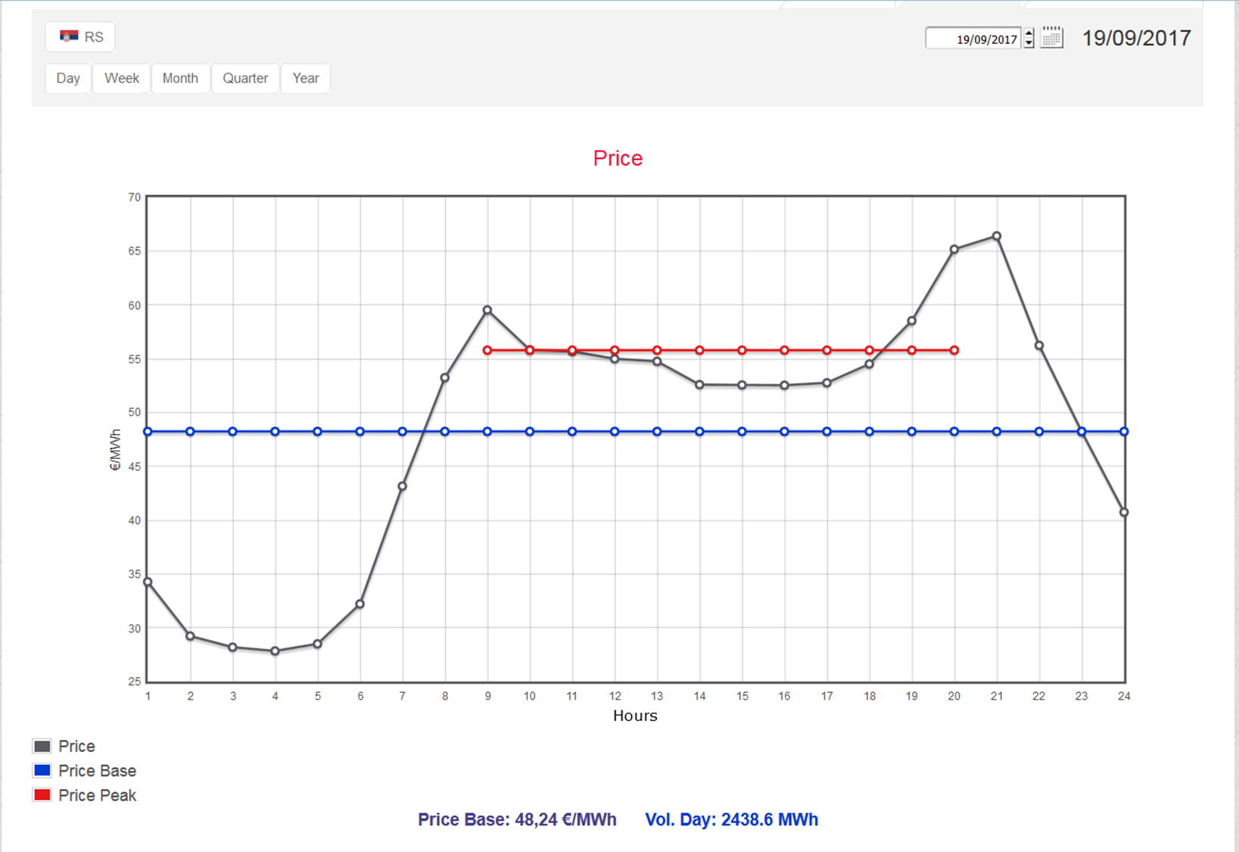
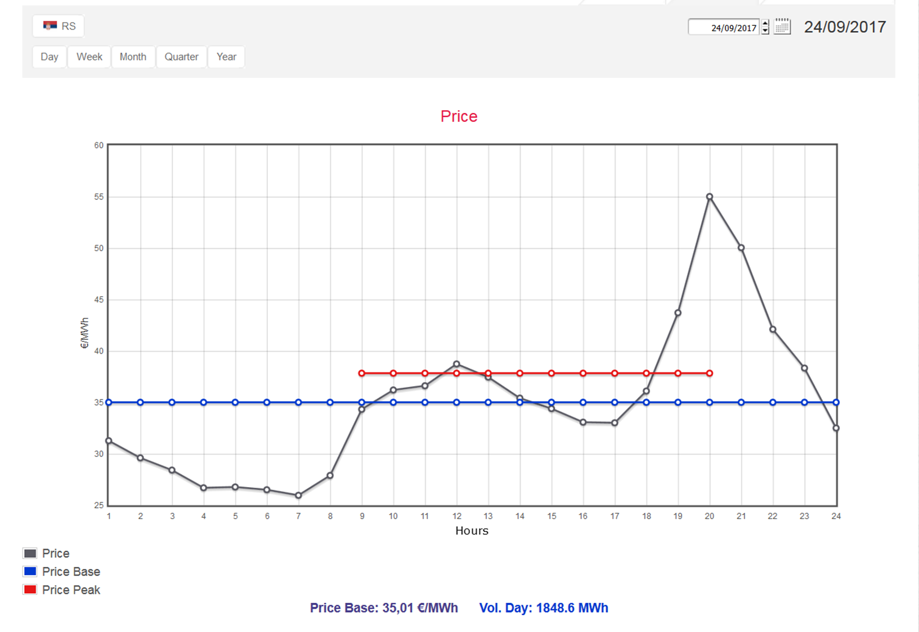
Satni dijagram kretanja cena
Utorak, 19.09.2017
Nedelja, 24.09.2017.

Slide 9
Uporedni prikaz mesečnih cena i količina na SEEPEX u 2016 i 2017 godini
Februar 2016 – Oktobar 2017
Bazna cena od početka rada: 42,68 Eur/MWh
Bazna cena za 2016: 34,82 Eur/MWh
Bazna cena za 2017: 51,01 Eur/MWh

Slide 10
Srednja količina i cena po danima u nedelji
Februar 2016 – Oktobar 2017

Slide 11
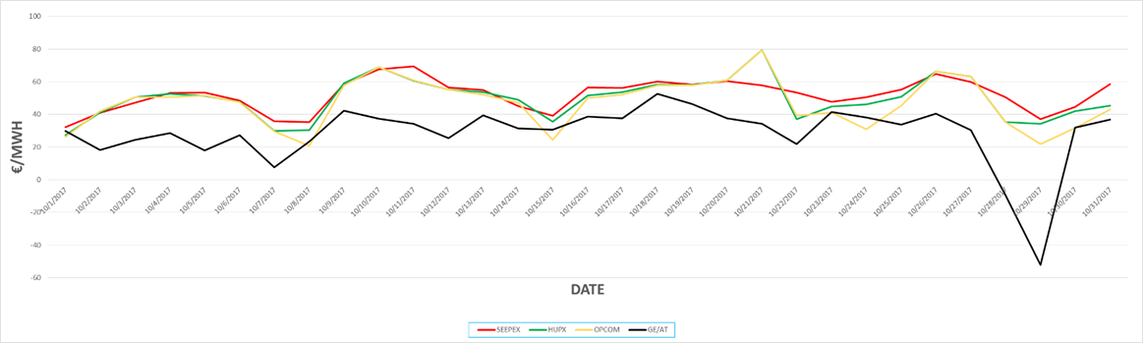
Poređenje cena
SEEPEX-HUPX-OPCOM-GE/AT
Oktobar 2017.

Slide 12
Future Projects
SPAJANJE TRŽIŠTA KAO MEHANIZAM FORMIRANJA REGIONALNOG TRŽIŠTA
Project 1:
Market coupling with 4MMC
Project 4:
Market Coupling with CROPEX, IBEX and Albanian PX
Project 3:
Market coupling with Italy
Project 2:
Market Coupling with CG
(Partnership or services)

Slide 13

Energy will belong to everyone…
Vojvode Stepe 412
11000 Belgrade (Serbia)
Tel +381 11 715 28 43
info@seepex-spot.rs
http://www.seepex-spot.com

